Slide 1
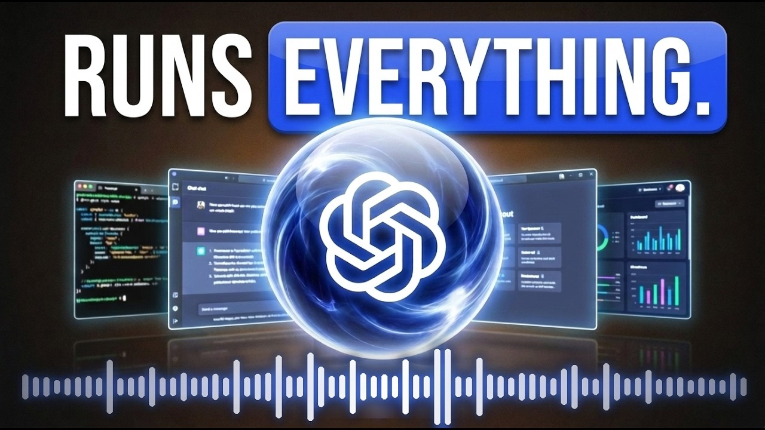
DREAMLABS COLLECTOR
ChatGPT Voice 2.0 + Codex is INSANE (endless possibilities)
OpenAI가 ChatGPT에 새로운 음성 모드를 출시했으며, 이는 사용자가 실제 사람처럼 대화하고, 중간에 말을 끊거나, 여러 작업을 동시에 수행할 수 있게 합니다. 특히, 이 기능은 화면을 보고 휴대폰으로 컴퓨터를 제어하는 능력까지 갖추고 있어 혁신적인 가능성을 제시합니다. 본 영상은 이 새로운 음성 모드의 기능과 5가지 실제 활용 사례를 통해 그 잠재력을 탐구합니다. 또한, Zapier MCP를 활용하여 9,000개 이상의 앱과 연동하는 방법도 소개합니다.
CHANNEL
VIDEO ID
Brock Mesarich | AI for Non Techies
7j3uSBMFy9U
source: https://www.youtube.com/watch?v=7j3uSBMFy9U | video_id: 7j3uSBMFy9U | generated: 2026-07-30T15:41:46Z

Slide 2
Executive Summary
영상 시청 전 빠른 정보 습득을 위한 요약
SUMMARY
OpenAI가 ChatGPT에 새로운 음성 모드를 출시했으며, 이는 사용자가 실제 사람처럼 대화하고, 중간에 말을 끊거나, 여러 작업을 동시에 수행할 수 있게 합니다. 특히, 이 기능은 화면을 보고 휴대폰으로 컴퓨터를 제어하는 능력까지 갖추고 있어 혁신적인 가능성을 제시합니다. 본 영상은 이 새로운 음성 모드의 기능과 5가지 실제 활용 사례를 통해 그 잠재력을 탐구합니다. 또한, Zapier MCP를 활용하여 9,000개 이상의 앱과 연동하는 방법도 소개합니다.
source: https://www.youtube.com/watch?v=7j3uSBMFy9U | video_id: 7j3uSBMFy9U | generated: 2026-07-30T15:41:46Z

Slide 3
Video Structure
영상 구성과 논리 흐름
01
인트로 (0:00)
02
ChatGPT 음성 모드의 새로운 기능 소개 (0:27)
03
접근 방법 (웹 vs 데스크톱) (3:20)
04
활용 사례 1 (4:15)
05
활용 사례 2 (6:59)
06
보너스: 화면 공유 기능 (8:19)
source: https://www.youtube.com/watch?v=7j3uSBMFy9U | video_id: 7j3uSBMFy9U | generated: 2026-07-30T15:41:46Z

Slide 4
Key Ideas
정보게시물로 전환할 핵심 아이디어
01
ChatGPT 음성 모드 2.0 출시
02
실시간 대화 및 상호작용 기능 강화
03
멀티태스킹 및 동시 작업 지원
04
화면 인식 및 컴퓨터 제어 기능
05
휴대폰을 통한 원격 제어
06
Zapier MCP를 통한 광범위한 앱 연동
source: https://www.youtube.com/watch?v=7j3uSBMFy9U | video_id: 7j3uSBMFy9U | generated: 2026-07-30T15:41:46Z

Slide 5
DreamLabs Application
DreamLabs 내부 적용 관점
01
고객 지원 챗봇의 실시간 음성 응대 및 문제 해결 능력 강화
02
내부 업무 자동화: 음성 명령으로 복잡한 데이터 분석 및 보고서 생성
03
원격 근무 환경에서의 협업 도구: 음성으로 화면 공유 및 공동 작업 지원
04
개인 비서 역할 강화: 음성으로 일정 관리, 이메일 작성, 앱 제어 등 수행
05
교육 및 튜토리얼: 음성으로 단계별 지침을 제공하고 사용자의 화면을 보며 지원
source: https://www.youtube.com/watch?v=7j3uSBMFy9U | video_id: 7j3uSBMFy9U | generated: 2026-07-30T15:41:46Z

Slide 6
Verification Required
모델 추론/metadata 한계/원본 확인 필요
01
ChatGPT 음성 모드 2.0의 정확한 출시 시점 및 기능 상세 스펙
02
화면 공유 및 컴퓨터 제어 기능의 보안 및 개인정보 보호 정책
03
Zapier MCP를 통한 9,000개 이상 앱 연동의 실제 안정성 및 호환성
04
영상에서 제시된 5가지 활용 사례의 재현 가능성 및 실제 효과 검증
source: https://www.youtube.com/watch?v=7j3uSBMFy9U | video_id: 7j3uSBMFy9U | generated: 2026-07-30T15:41:46Z

Slide 7
Source & Download Metadata
게시물과 문서 산출물 추적 정보
METADATA
Title: ChatGPT Voice 2.0 + Codex is INSANE (endless possibilities)
Channel: Brock Mesarich | AI for Non Techies
Video ID: 7j3uSBMFy9U
Source URL: https://www.youtube.com/watch?v=7j3uSBMFy9U
Playlist ID: PLHwM6idVO2zyqi2IZeDAiP5QBqRXd2Zyh
Generated at: 2026-07-30T15:41:46Z
Source basis: metadata_and_model_inference
source: https://www.youtube.com/watch?v=7j3uSBMFy9U | video_id: 7j3uSBMFy9U | generated: 2026-07-30T15:41:46Z

